Slide 1
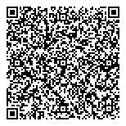
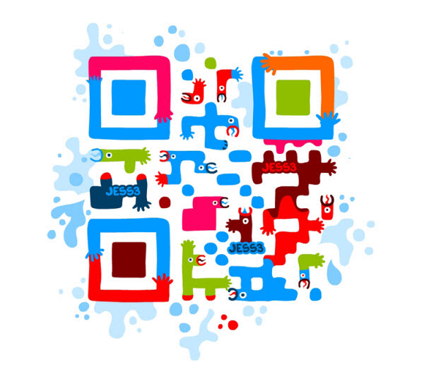
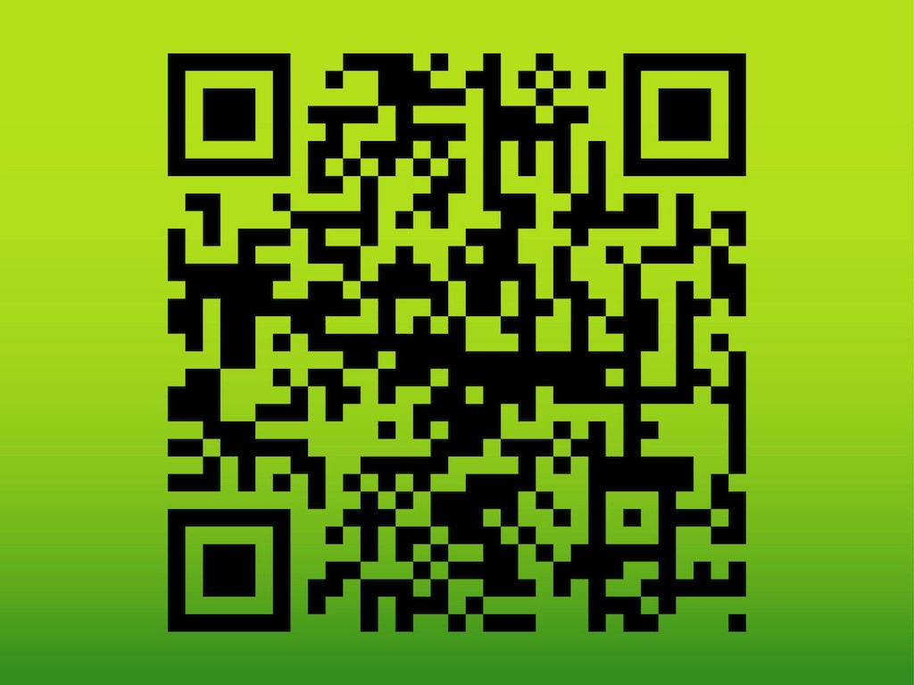
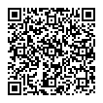
QR – коды и экономика?
Фраза дня:
«Простота – наивысшая изысканность»
Леонардо Да Винчи

Slide 2
Что такое QR – коды?
QR-код - это матричный код (двумерный штрих-код), разработанный японской корпорацией «Denso Wave» в 1994 г.
Аббревиатура QR (quick response) означает «быстрый отклик».
Задача QR- кодов - хранение большого объема данных при небольшой площади их размещения.
В отличие от старого штрих кода, который сканируют тонким лучом, QR-код определяется сенсором или камерой смартфона как двумерное изображение.
В QR-код можно закодировать любую информацию, текст, URL и т.д.
Для создания кодов существуют сайты-генераторы.
А для считывания кодов необходима простая программа, которая устанавливается на более-менее современный мобильный телефон.

Slide 3
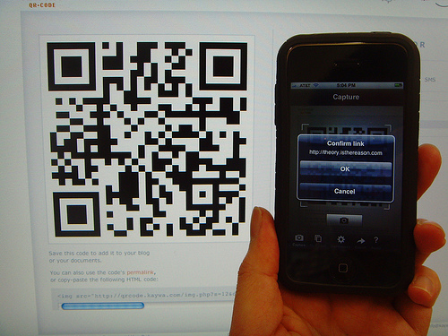
Как использовать QR – код?
Использование QR – кода действительно необозримо большое.
С помощью него можно считывать информацию с достопримечательностей или памятников.
Прочитать информацию о товаре или услуге.
С помощью QR – кода вы можете передавать информацию о своих контактных данных или, например, ссылку на сайт.

Slide 4
Что можно закодировать с помощью
QR – кода.
С помощью QR – кода можно закодировать любую информацию, например:
Интернет – адрес (QR – коды могут содержать ссылки на Интернет ресурсы. Прочтение кода направит пользователя на нужный сайт, избавляя от необходимости тщательно вводить множество знаков в адресной строке браузера).
Контактные данные (довольно часто встречаются визитки, содержащие код. Можно просканировать код и сохранить контактную информацию в адресной книге телефона или компьютера).

Slide 5
Что можно закодировать с помощью
QR – кода.
Географические данные (в QR-коде могут быть зашифрованы геоданные. Это позволяет посмотреть расположение того или иного объекта, например, в «Картах Google»).
Текст (этот формат пригоден для различных целей, от сообщений до информационной справки.
Адрес электронной почты (QR-код может содержать адрес электронной почты и имя адресата).
Телефонные номера (при сканировании QR-кода с внедренным телефонным номером можно сразу же сделать телефонный звонок).

Slide 6
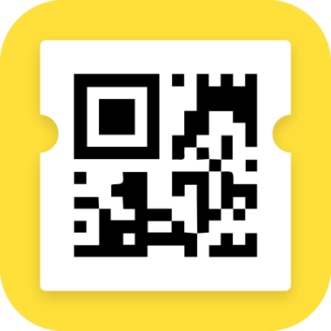
Один графический рисунок QR-кода способен вместить
2953 байт информации;
Или до 1817 иероглифов;
Или до 7089 арабских цифр;
Или до 4296 арабских цифр и букв, в том числе и кириллического начертания.

Slide 7
Как можно прочитать QR-код
Во-первых, если картинка опубликована на сайте в сети Интернет, то можно взять эту картинку и прочитать в специальной online программе-сканере QR-кода. Но это не самый удобный и практичный путь.
Во-вторых, картинку можно просто сфотографировать камерой Вашего мобильного телефона и прочитать при помощи предварительно установленного приложения. Это чрезвычайно удобно и практично.

Slide 8
Как можно прочитать QR-код
Например, считав QR-код с ценника, можно легко ознакомиться с характеристиками товара на экране своего мобильного телефона и даже сохранить их (в виде рисунка QR-кода) для сравнения с другим товаром аналогичного назначения.
Широкое распространение мобильных телефонов с фотокамерами ( и соответствующих приложений для них) значительно увеличило популярность QR-кода во всем мире.

Slide 9
Использование QR-кодов в образовании
Учебная деятельность
Проектная деятельность
QR-коды в образовании
Игровая деятельность
Внеурочная деятельность
Организация пространства

Slide 10
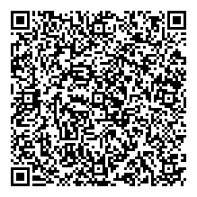
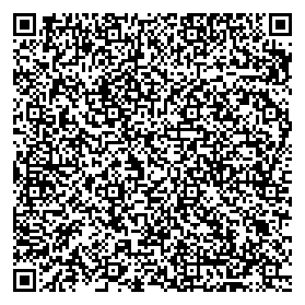
Использование QR – кодов в учебной деятельности
На уроке:
Интерактивное задание
Образец задания
Помощь(пример, формула)
Подсказка
Полезные ссылки
Домашнее задание

Slide 11
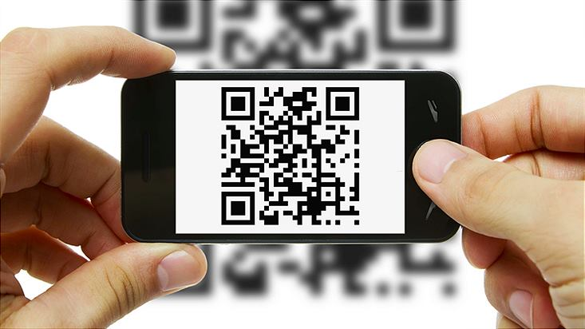
Использование
Возьмите мобильный телефон с камерой.
Запустите программу для сканирования кода.
Наведите объектив камеры на код.
Получите информацию.

Slide 12
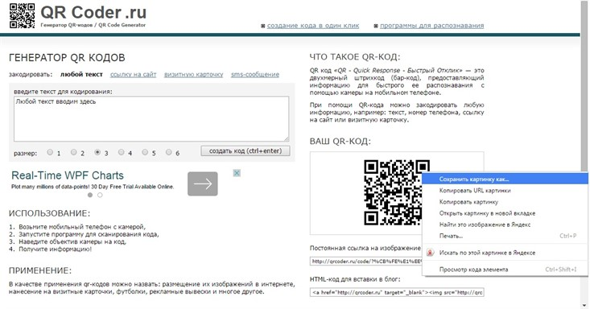
Простейший способ создания двумерного штрих-кода потребует от пользователя лишь наличие интернета. Подобную услугу предоставляют следующие сайты:
qrcoder.ru
www.qrcc.ru
www.qurify.com
qrcode.kaywa.com

Slide 13
Практическая работа
Установите на свой телефон программу Штрих-код QR-сканер
Считайте с помощью программы, установленной на Вашем телефоне, зашифрованную информацию.
Перейдите на сайт qrcoder.ru
Перед Вами открылось поле для ввода текста, над которым можно выбрать тип вводимой информации: «любой текст», «ссылку на сайт», «визитную карточку» или «sms-сообщение». Под формой настраивается размер получаемого кода – от 1 до 6. Закончив ввод нужного текста, нажмите «создать код» в правом нижнем углу формы, после чего в правой части экрана появится рисунок с кодом.

Slide 14
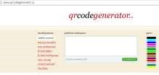
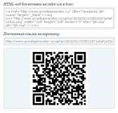
Чтобы сохранить изображение – нажмите на него правой клавишей мышки и в выпадающем окне выберите «сохранить картинку как» и укажите путь для сохранения. Если полученный QR-код нужно разместить на сайте, то можно использовать постоянную ссылку либо HTML-код, находящиеся под изображением.

Slide 15
Спасибо за внимание!

